Slide 1
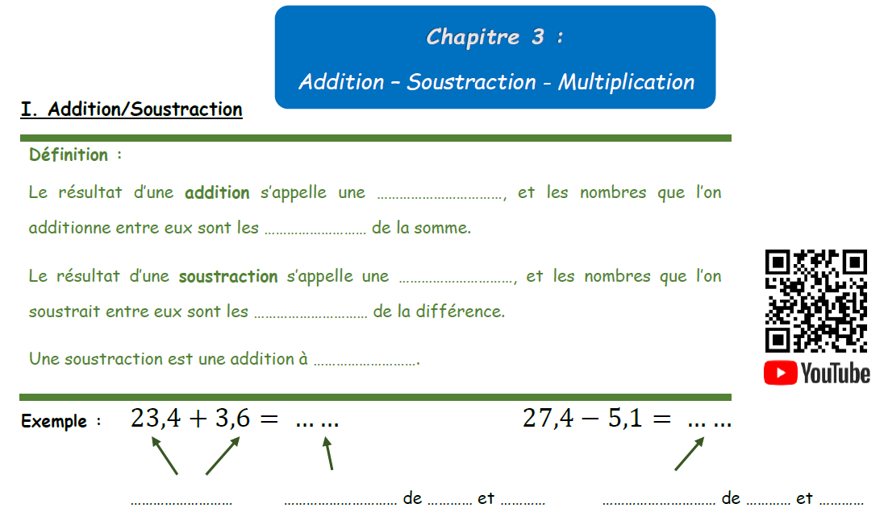
somme
termes
différence
termes
trou
27
22,3
termes
somme
23,4
3,6
différence
27,4
5,1

Slide 2
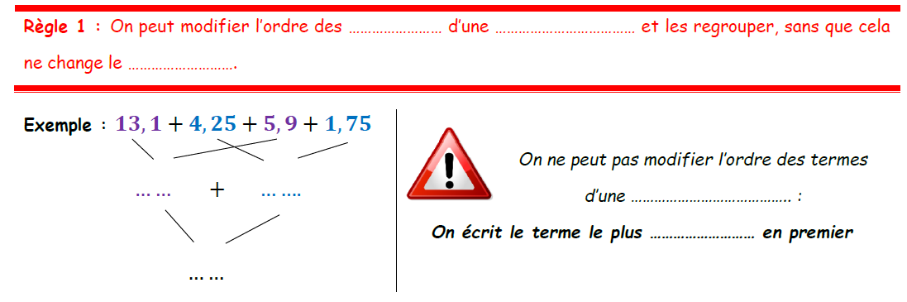
termes
somme
résultat.
19
6
soustraction
grand
25

Slide 3
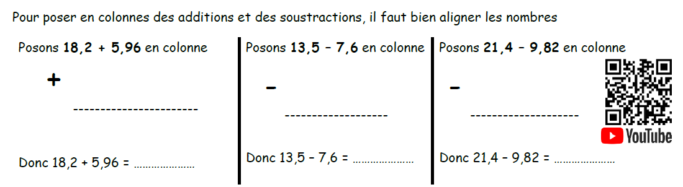

Slide 4
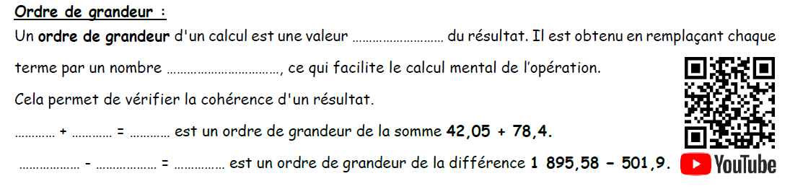
approchée
proche
45
80
125
2 000
500
1 500

Slide 5
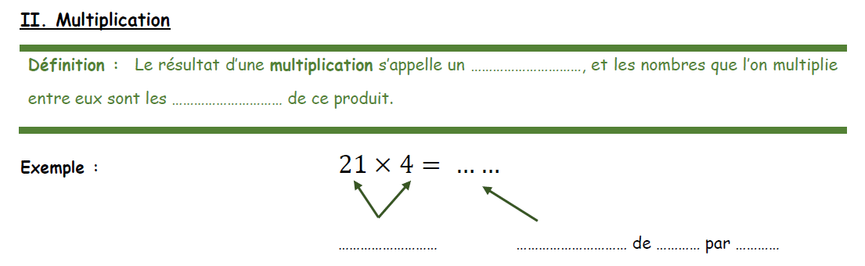
produit
facteurs
84
facteurs
produit
21
4

Slide 6
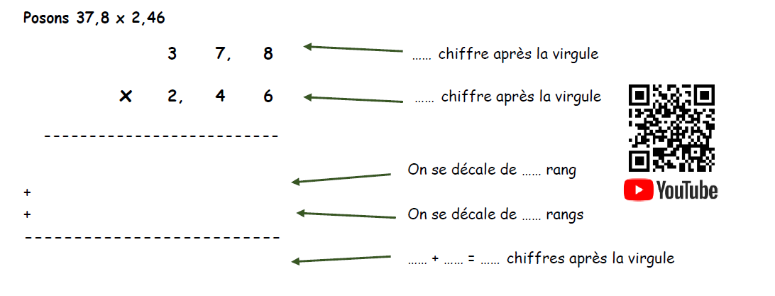
1
2
1
2
1
2
3

Slide 7
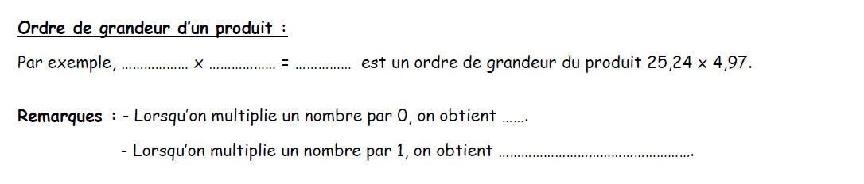
25
5
125
0
le même nombre

Slide 8
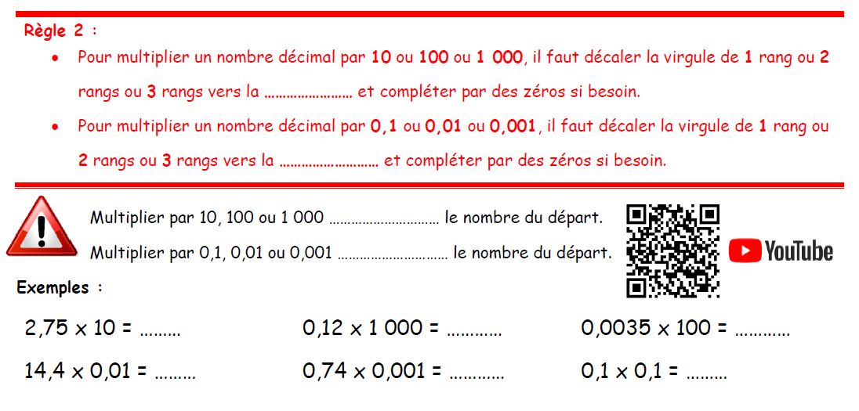
droite
gauche
agrandi
diminue
27,5
120
0,35
0,144
0,00074
0,01

Slide 9
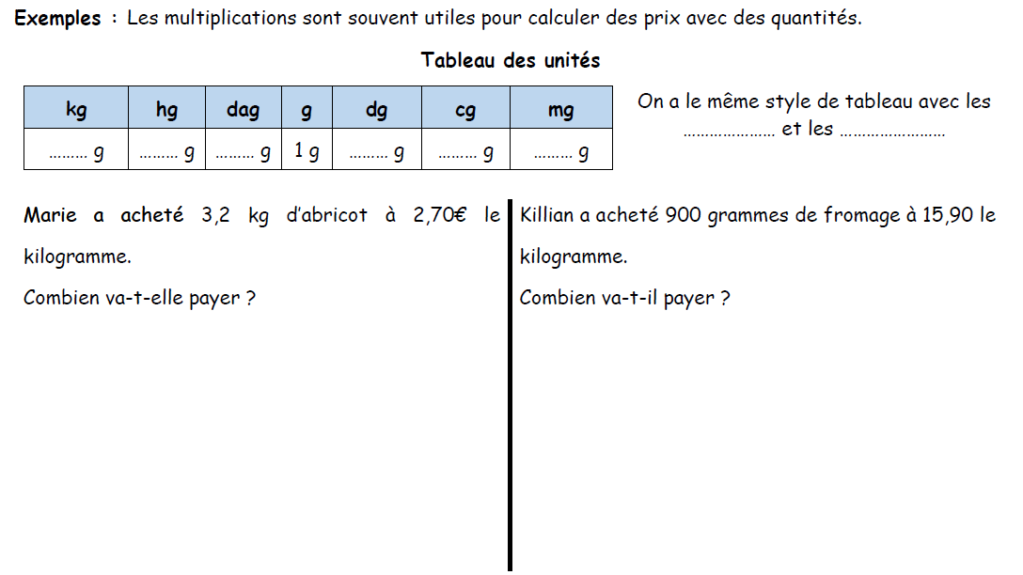
mètres
litres
1000
100
10
0,1
0,01
0,001

Slide 10
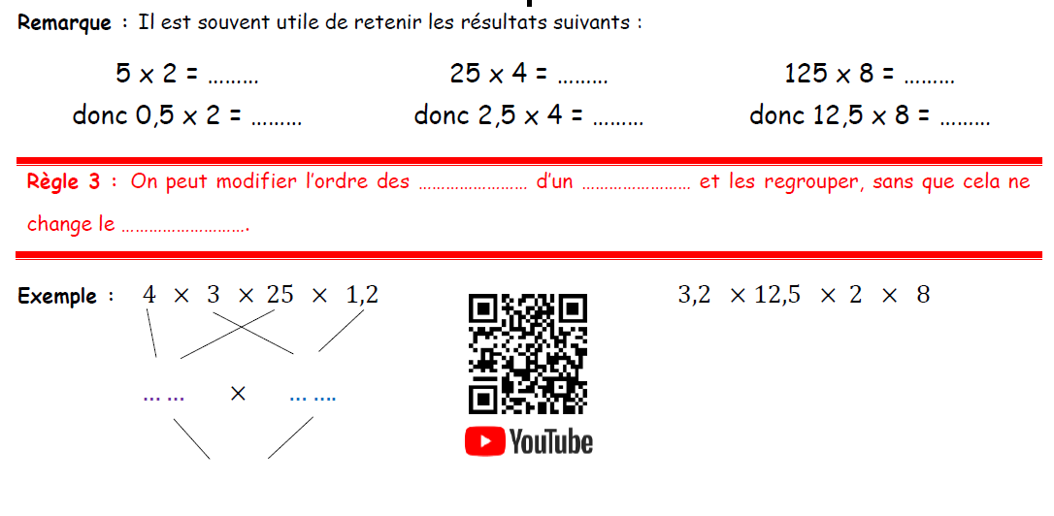
10
100
1 000
1
10
100
facteurs
produit
résultat
100
3,6
360

Slide 11
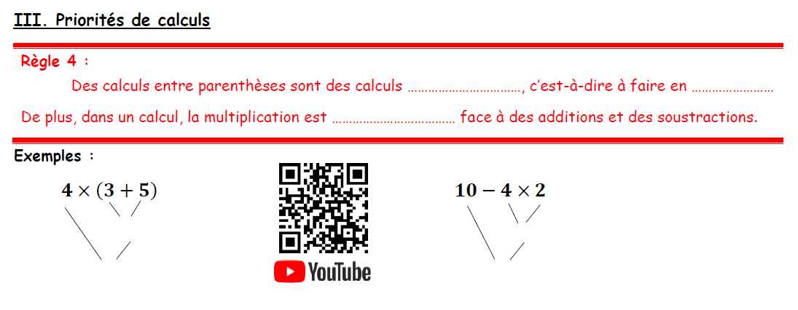
prioritaires
premiers
prioritaire
8
8
32
2

Slide 12
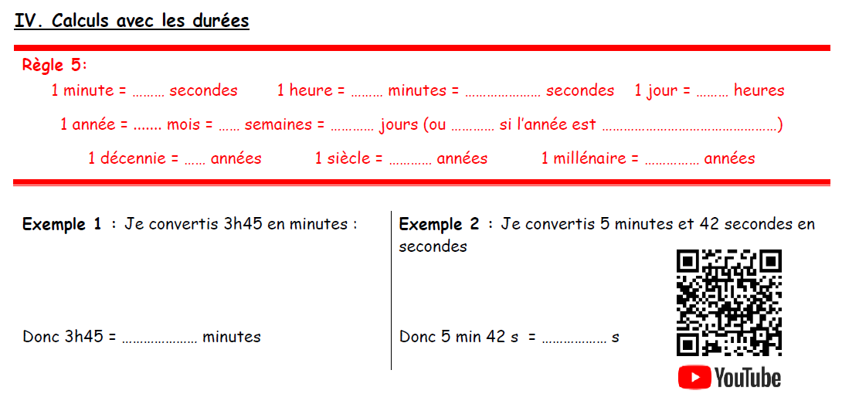
60
60
3 600
24
12
52
365
366
bissextile
10
100
1000
3 x 60 = 180
5 x 60 = 300
180 + 45 = 225
300 + 42 = 342
225
342

Slide 13
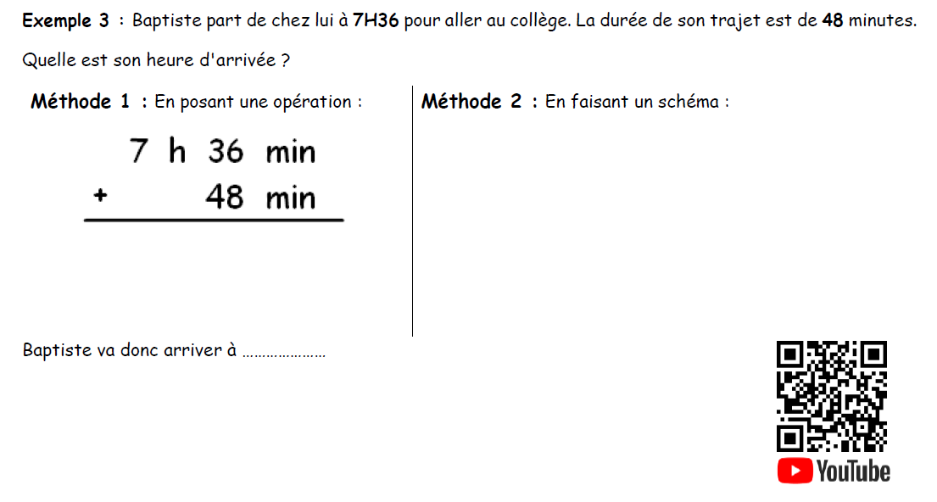

Slide 14
